Slide 1
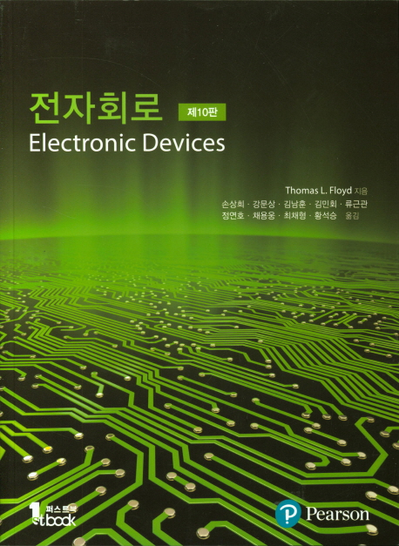

제1장. 다이오드
부천대학교 전기과 이한석교수

Slide 2

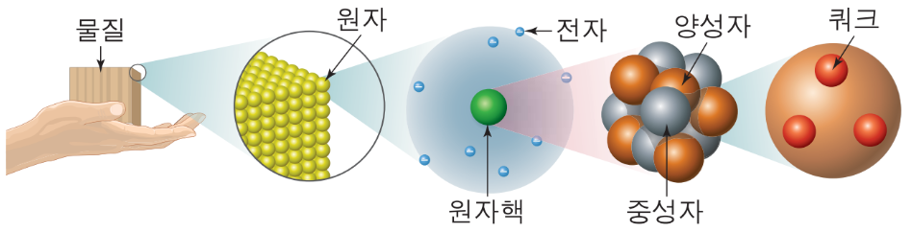
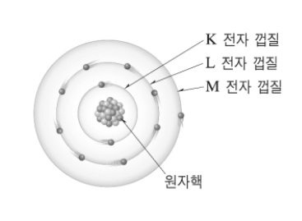

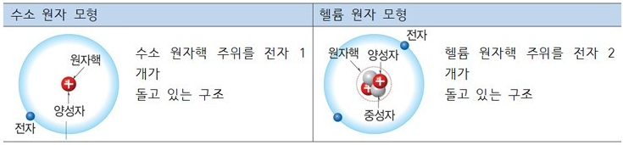

고교 복습
보어의 원자모형
그림출처 : 송이네 블로그
보어의 원자모형
⬄ 전자는 원자핵 주위의 특정한 에너지 준위를 갖고 있는
원형 궤도(전자껍질)에서만 운동
⬄ 전자껍질에 채워질 수 있는 최대 전자수
K(2), L(8), M(18),…..

Slide 3
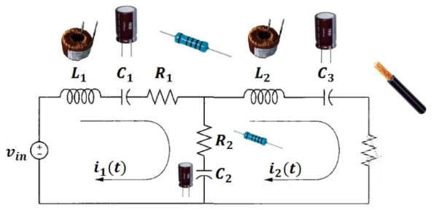
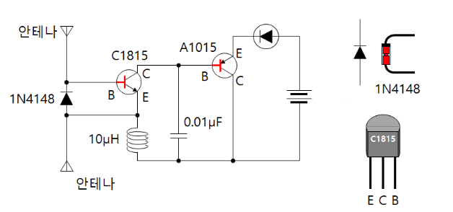
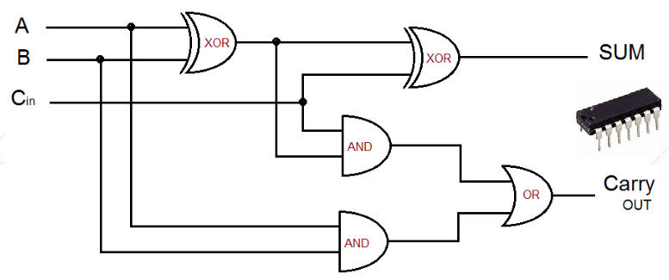
1학년 복습
전기공학에서 배우는 회로
전기회로
전자회로
디지털회로

Slide 4

1. p형 반도체, n형 반도체
물질의 전도도 (Conductivity)
⬄ 도체(Conductor) > 반도체(Semiconductor) > 절연체(Insulator)
자유 전자가 많다 "인간이 제어 가능"
진성 반도체(순수 반도체)
⬄ "순도를 99.9...9%로 정제한 Si¹⁴ or Ge³² 결정으로 반도체의 재료"
Si 결정의 내부 모양
Si의 가전자 → 4개
인접 원자와 전자를 공유 → 8개 (공유 결합)
(주) 진성 반도체는 전기적으로 절연체에 가깝다.

Slide 5

도핑(Doping)
"진성 반도체에 불순물(B, As)을 첨가해 전도도를 증가시키는 것“
⬄ 첨가된 불순물 : p형 반도체는 ⁵B, n형 반도체는 ³³As

Slide 6
1. p형 반도체
"Si(규소) 진성 반도체에 B(붕소)를 혼합하여 결정을 만든 반도체”
Si에 B를 혼합 (3개의 가전자)
전자 부족으로 홀(정공)이 생긴다
→ 홀은 결정 안을 자유롭게 움직이는 +전하로 간주
(주) B를 억셉터(Acceptor) →전자를 받아들임
P형 반도체
B의 양을 가감하여 전도도를 인의적으로 조정 가능 (B의 갯수 = 홀의 갯수)
+전하(홀)가 결정 내를 움직이므로 Positive라는 의미로 P형 반도체
p형 반도체 기호 :

Slide 7
2. n형 반도체
"Si 진성 반도체에 As(비소, 가전자 5개)를 혼합하여 결정"
Si 에 As를 혼합
1개의 전자가 남는다
→ 자유전자가 된다
(주) As를 도너(Donor) → 전자의 기증자
n형 반도체
As의 양을 조절 → 자유전자의 양을 조절 → 전도도 조절
-전하를 가진 전자가 결정 내를 움직이므로 Negative라는 의미로 n형 반도체
n형 반도체 기호 :

Slide 8
3. 다수 캐리어와 소수 캐리어
캐리어(Carrier)?
⬄ "전하의 운반자를 의미" ( = 반송자 )
 | 다수 캐리어 | 소수 캐리어 | 특 징
p형 반도체 | 홀(정공) | 전 자 | +전하가 전도도를 결정
n형 반도체 | 전 자 | 정 공 | -전하가 전도도를 결정
부천대학교 전기과

Slide 9
2. pn 접합
1. pn접합 (pn junction)
"Si or Ge의 진성반도체의 결정내에 P형 반도체 부분과 n형 반도체 부분을
만들고 서로 접합"

Slide 10
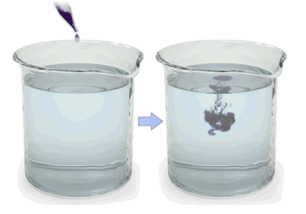
2. pn 접합 시 캐리어의 모양
접합직 후
"n영역의 전자가 확산에 의해 접합면을 넘어 p영역의 정공과 결합"
(주) 확산 : 밀도가 높은 곳 ⬄ 낮은 곳으로 퍼지는 현상

Slide 11
접합 후
p형 : 정공을 잃는다 → 음전하(3가 이온)층 생성
n형 : 자유전자를 잃는다 → 양전하(5가 이온)층 생성
공핍층(depletion region) 생성 : 캐리어가 없는 영역
공핍층 내의 음전하가 전자의 확산을 막는다 → 전체 중화 방지

Slide 12

장벽 전위 (Vd)
“pn 접합을 사이에 두고, 공핍층 양쪽 전계의 전위차"
공핍영역을 n형 영역의 전자가 이동!
⬄ 장벽전위 (V_{d})와 크기가 같고, 극성이 반대인 전압을 외부에서 인가
Ex
V_{d}의 예 (25℃)
ㆍSi → 0.7V, Ge → 0.3V
CEMTool의 기본 사용법 – 부천대학 컴퓨터제어과 이한석

Slide 13
3. pn 접합에 순방향 전압을 인가
순방향 바이어스 (forward bias)?
⬄ 전위 장벽 V_{d}를 없애는 방향
⬄ p형반도체 +전압, n형 반도체에 -전압을 인가
서로 같은 전하는 밀친다
→ V_{d}는 낮아지고,
공핍층은 좁아진다.
p형의 정공은 n형으로, n형의 전자는 p형으로 이동
⬄ 캐리어의 이동 : 전류가 흐른다
CEMTool의 기본 사용법 – 부천대학 컴퓨터제어과 이한석

Slide 14
4. pn 접합에 역방향 전압을 인가
역방향 바이어스 (reverse bias)?
⬄ 전위 장벽 V_{d}를 증가시키는 방향
⬄ p형반도체 -전압, n형 반도체에 +전압을 인가
서로 다른 전하는 잡아 당긴다
→ V_{d}는 높아지고
공핍층은 넓어진다.
"캐리어의 이동이 없음 → 전류가 흐르지 않는다."
CEMTool의 기본 사용법 – 부천대학 컴퓨터제어과 이한석

Slide 15
NOTE | pn 접합에서 순방향 전류
전자 및 정공이 상대층 쪽으로 가는 소수 캐리어의 확산에 의한 전류 일반적인 전기회로에서 전위차에 의한 전류와 다르다.
CEMTool의 기본 사용법 – 부천대학 컴퓨터제어과 이한석

Slide 16
5. pn 접합 다이오드
(1) pn 접합 다이오드의 기호 : pn 접합 → (실제소자) 다이오드
(2) Diode의 명칭
EIAJ(Electronic Industries Association of Japan) : 일본 전기공업회
(ex) 1 S 4004
pn접합수 반도체 등록번호
JEDEC(Joint Electron Device Engineering Council) : 세계 반도체 표준협회
(ex) 1 N 4004

Slide 17
3. 다이오드의 V-I 특성
다이오드?
⬄ "가해지는 전압의 극성에 따라 전류가 흐르기도 하고, 흐르지 않기도
하는 비선형 소자"
다이오드의 V-I 특성곡선
[참고] 다이오드의 응용
"정류, 정전압, 환류, 발광"

Slide 18

4. 이상적인 다이오드
Ideal diode ?
"이상 (Am Ideal)은 멀지만 표현하기 단순하고, 현실(Reality)은 가깝지만
표현하기 복잡하다."
→ 이상적인 소자로 회로를 분석, 설계한 후에 현실적으로 보완(파라미터)
이상적인 다이오드의 V-I 특성곡선
식으로 표현 불가능 ⬄ Data Book

